Slide 1
PREZENTACIJA RADOVA NA SANACIJI KLIZIŠTA U 2016. GODINI SA OKVIRNIM PLANOM ZA 2017. GODINU
NA PODRUČJU OPĆINE VOGOŠĆA

Slide 2
SADRŽAJ
SANIRANA KLIZIŠTA U 2016. GODINI
HITNE INTERVENCIJE OPĆINSKOG ŠTABA CIVILNE ZAŠTITE OPĆINE VOGOŠĆA U 2016. GODINI
PROJEKTOVANJE U 2016. GODINI
UKUPAN IZNOS ULOŽENIH SREDSTAVA U 2016. GODINI NA PODRUČJU OPĆINE VOGOŠĆA
OKVIRNI PLAN ZA 2017. GODINU

Slide 3
SANIRANO U 2016. GODINI
NASELJE TIHOVIĆI (kanalizacija/klizište)
Radovi okončani u 2016. godini.
NEBOČAJ do br. 35
MEHTEFČIĆ/RAVNE
Radovi u završnoj fazi, preostalo asfaltiranje saobraćajnice.
MUJE ŠEJTE 66
MUJE ŠEJTE 120
UGORSKO II/21
GORA br. 3 (kod osnovne škole)
UGORSKO II/46 (radovi u toku)

Slide 4
TIHOVIĆI
VRIJEDNOST RADOVA: 600.000,00 KM
IZVOR FINANSIRANJA: Općina Vogošća, Zavod za izgradnju Kantona Sarajevo i Kantonalna uprava civilne zaštite
IZVOĐAČ RADOVA: TB Inženjering d.o.o. Breza
NADZOR: Zavod za izgradnju Kantona Sarajevo
BROJ OBJEKATA U ZONI KLIZIŠTA: 128 (386 stanovnika)
ZNAČAJ PROJEKTA i IZVEDENI RADOVI:
Rješavanje problema odvodnje fekalnih i oborinskih voda iz naselja ugradnjom 5,5km kanalizacionih cijevi profila 160, 200, 250 i 300mm i slivnih rešetki, sa priključkom na postojeći kolektor u krugu industrijske zone „PRETIS“.
Stabilizacija dijela padine iznad mezarja u naselju, izvođenjem AB potporne konstrukcije na kontraforima.
Izuzetno teški uslovi za izvođenje radova zbog velikih nagiba terena u naselju.

Slide 5
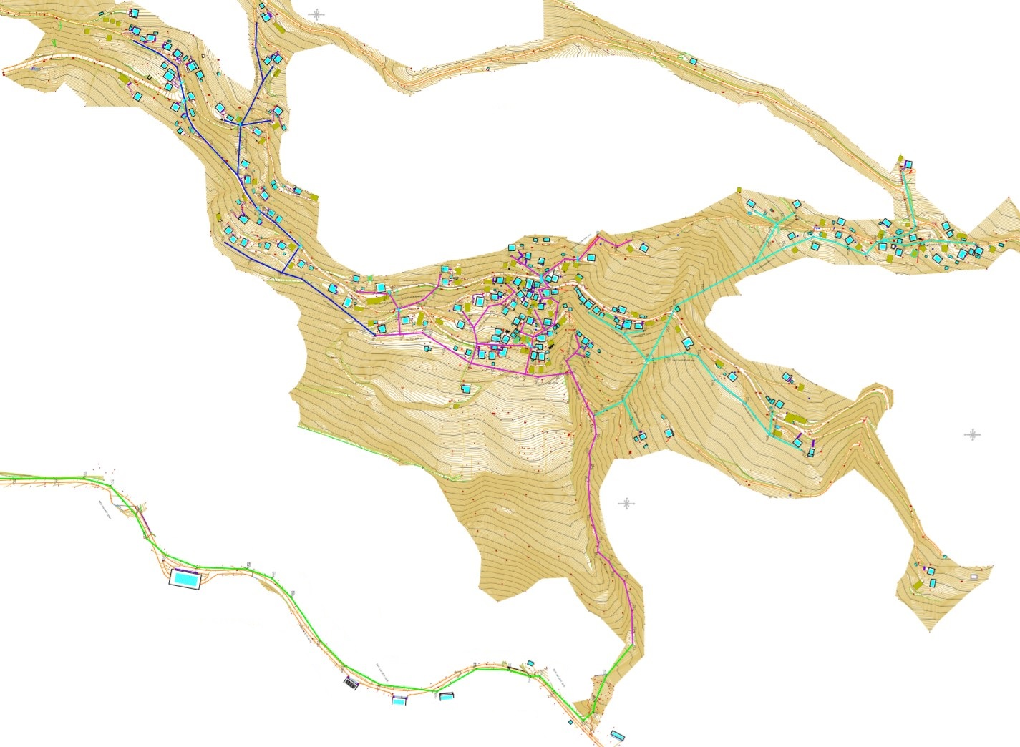
TIHOVIĆI
Konovica
Tihovići
Grab
„Pretis”

Slide 6
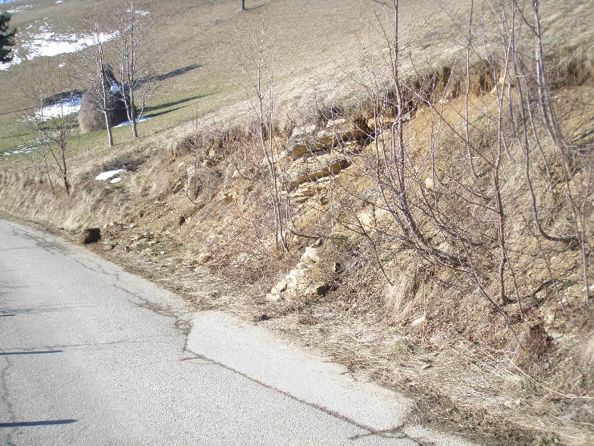
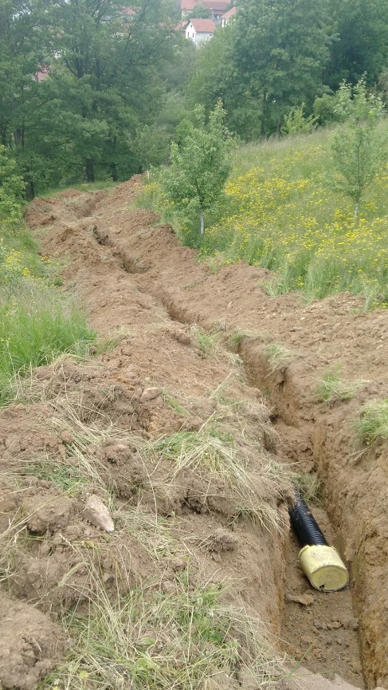
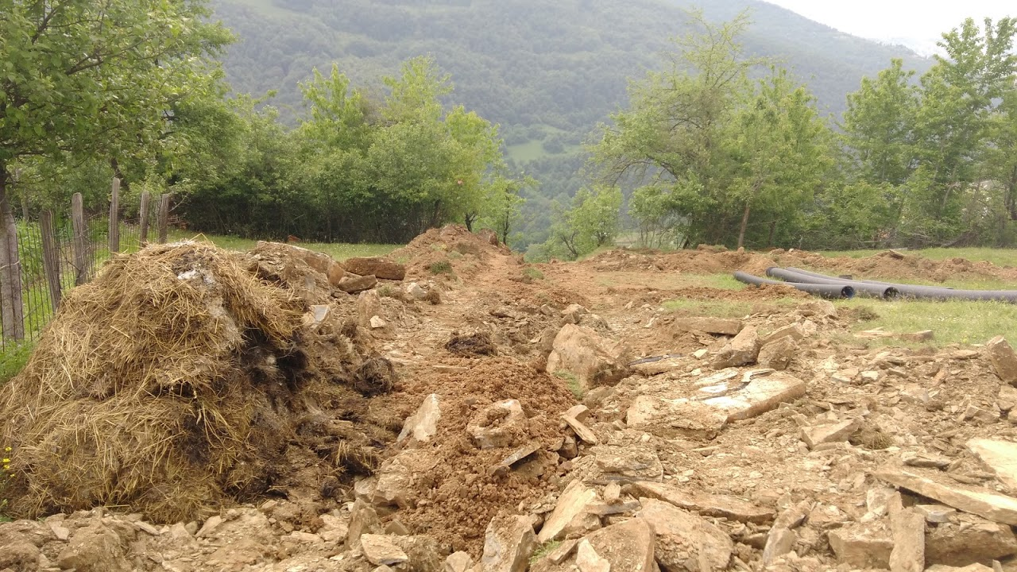
TIHOVIĆI

Slide 7
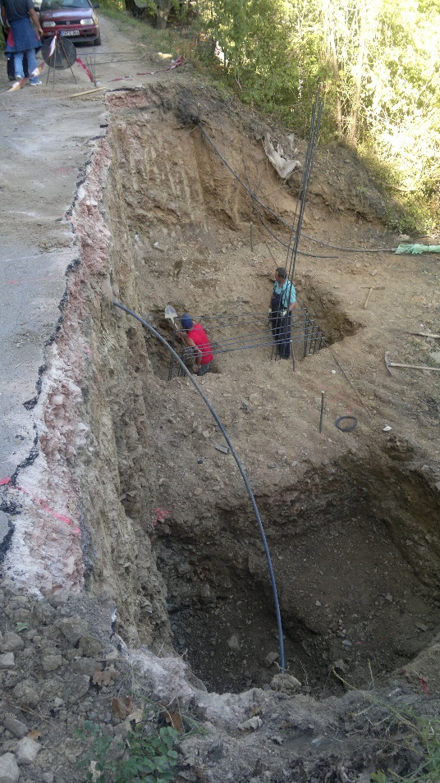
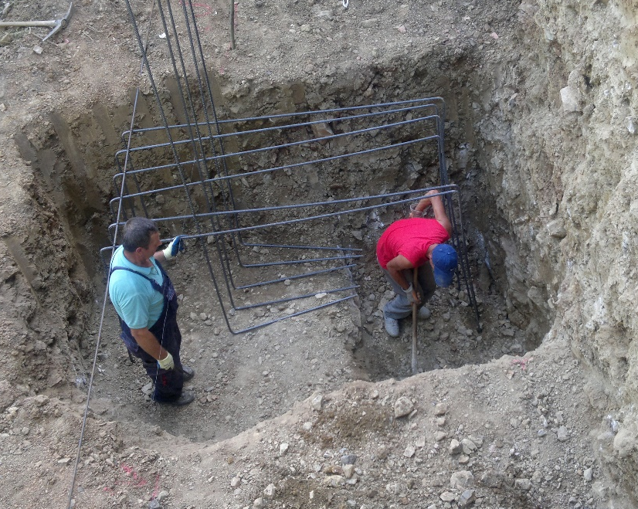
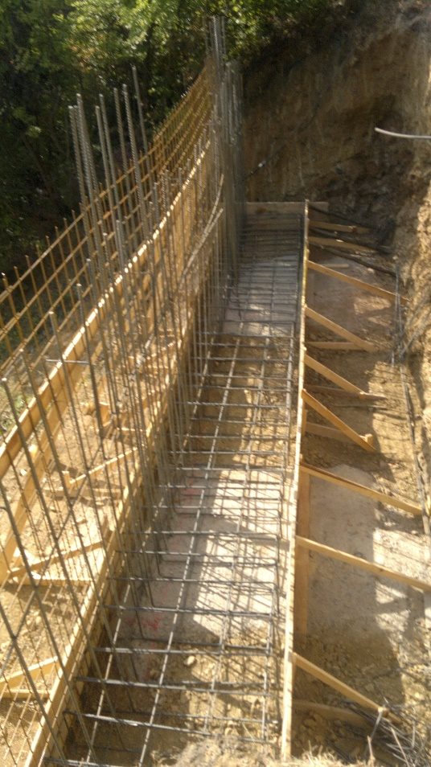
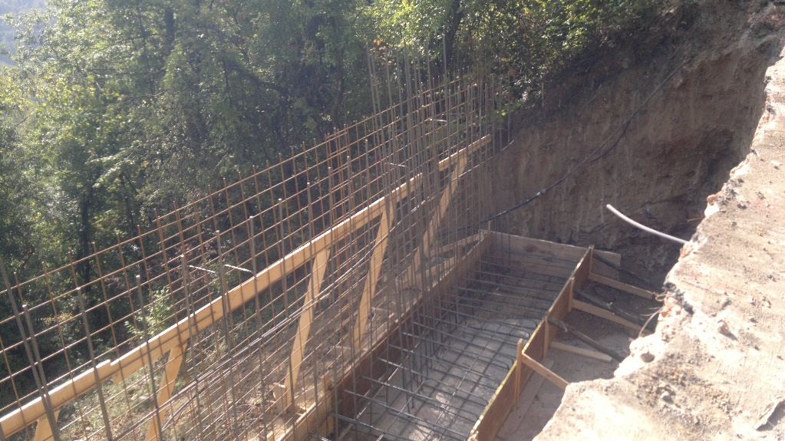
TIHOVIĆI

Slide 8
NEBOČAJ do br. 35
VRIJEDNOST RADOVA: 201.000,00 KM
IZVOR FINANSIRANJA: Općina Vogošća, Zavod za izgradnju Kantona Sarajevo i Kantonalna uprava civilne zaštite
IZVOĐAČ RADOVA: GRAKOP d.o.o. Kiseljak
NADZOR: Zavod za izgradnju Kantona Sarajevo
BROJ OBJEKATA U ZONI KLIZIŠTA: 4
ZNAČAJ PROJEKTA i IZVEDENI RADOVI:
Osigurana stabilnost nestručno zasječene padine, kao i stabilnost 4 stambena objekta sa romskim stanovništvom
Izvedena AB potporna konstrukcija dužine 27m, visine 4m (ugrađeno ukupno 85m3 betona marke MB30 i 5,8t armature)
Ugrađeno 315m kanalizacionih cijevi DN300 i 300m cijevi DN150 za uličnu kanalizaciju, odnosno drenažu, sa spojem na postojeći kanalizacioni kolektor u Donjoj Vogošći
Asfaltirano cca 250m lokalne saobraćajnice koja je zbog radova bila potpuno oštećena.

Slide 9
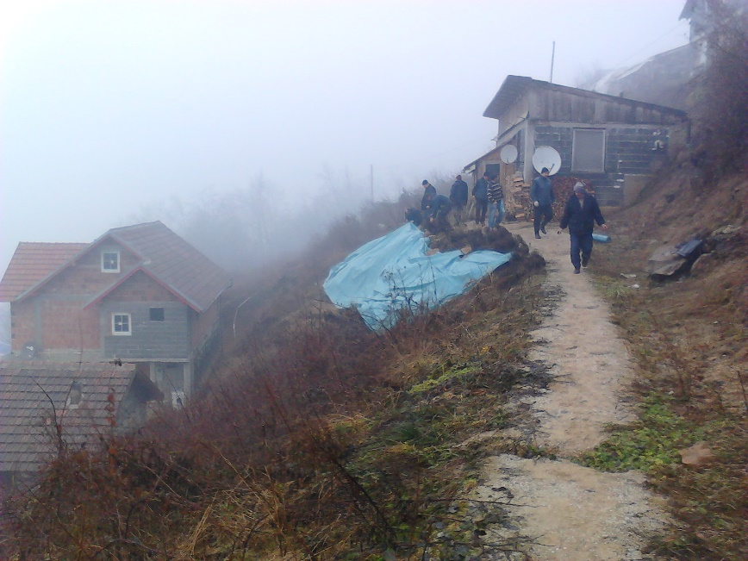
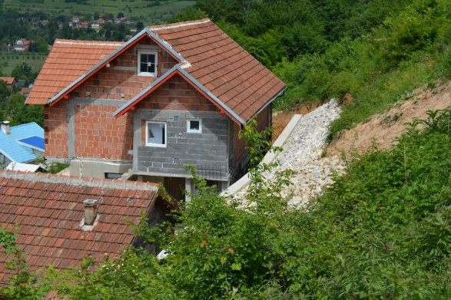
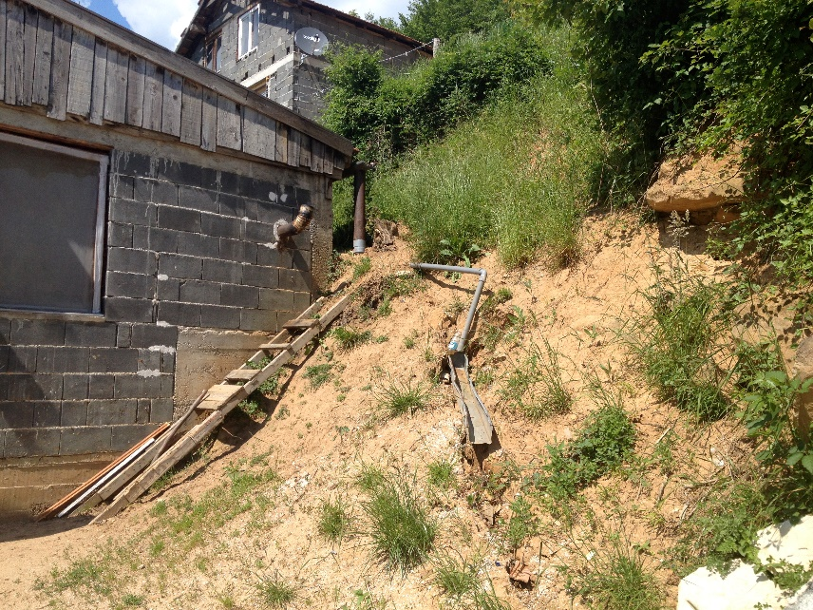
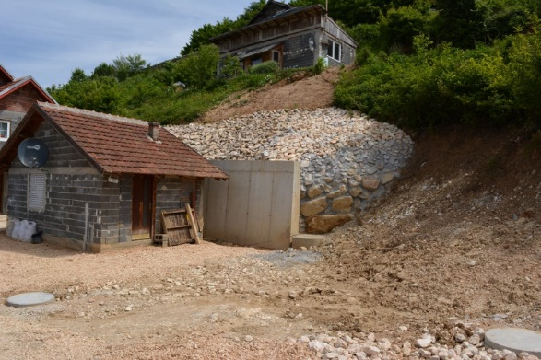
NEBOČAJ do br. 35

Slide 10
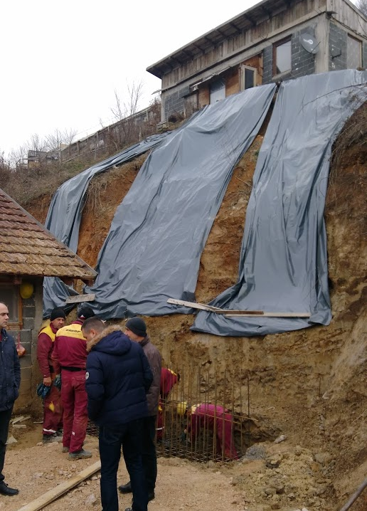
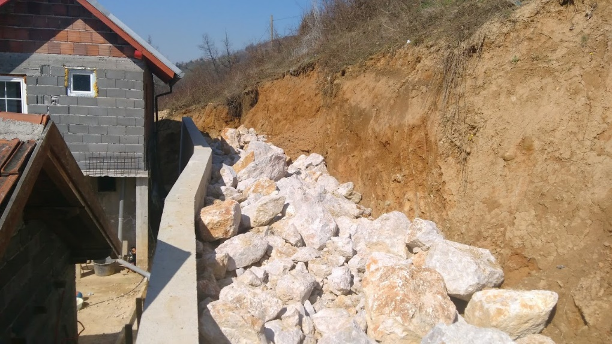
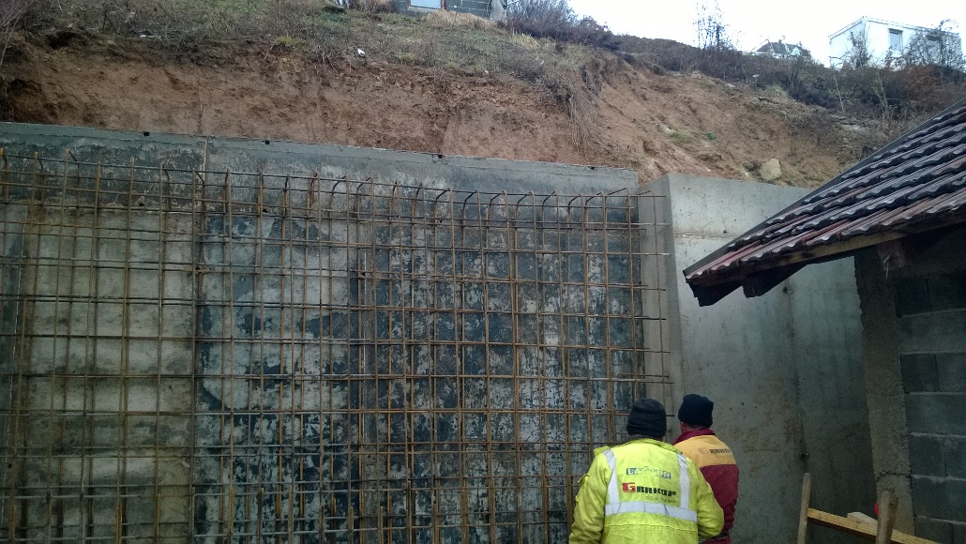
NEBOČAJ do br. 35

Slide 11
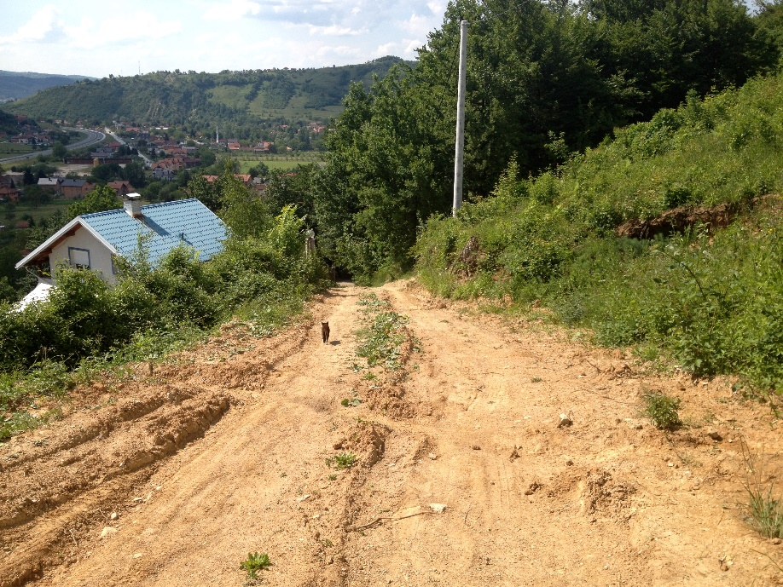
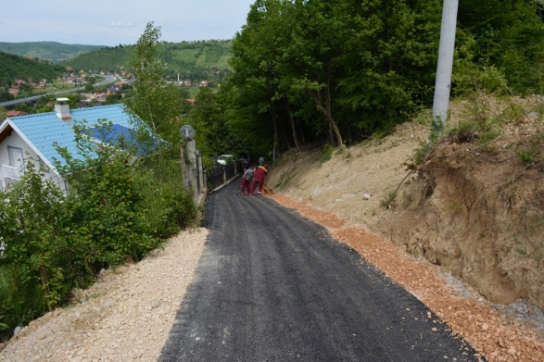
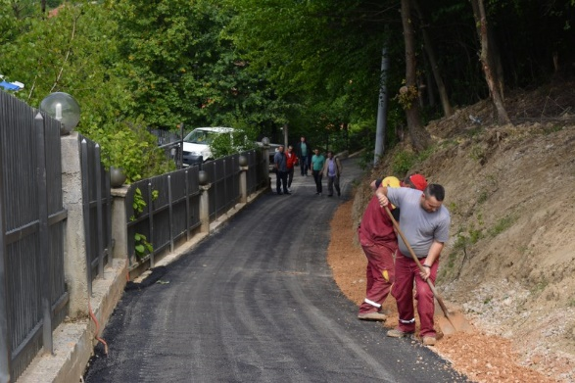
NEBOČAJ do br. 35

Slide 12
MEHTEFČIĆ/RAVNE
VRIJEDNOST RADOVA: 142.951,77 KM
IZVOR FINANSIRANJA: Općina Vogošća, Zavod za izgradnju Kantona Sarajevo i Kantonalna uprava civilne zaštite
IZVOĐAČ RADOVA: HARYSCO d.o.o. Sarajevo
NADZOR: Zavod za izgradnju Kantona Sarajevo
BROJ OBJEKATA U ZONI KLIZIŠTA: 7
ZNAČAJ PROJEKTA i IZVEDENI RADOVI:
Osigurana je stabilnost padine, kao i lokalnog puta u ulici Ravne.
Osigurano je 7 stambenih objekata iznad lokalnog puta, kao i nekoliko objekata ispod puta, indirektno ugroženih klizištem.
Postavljeno je 80kom betonskih gabiona.
Izgrađena je AB potporna konstrukcija dužine cca 130m (ugrađeno 190m3 betona marke MB30 u zid i kontrafore i 10,5t armature)
Ugrađeno je 130m drenažne i 110m kanalizacione PP dvoslojne korugirane cijevi DN250

Slide 13
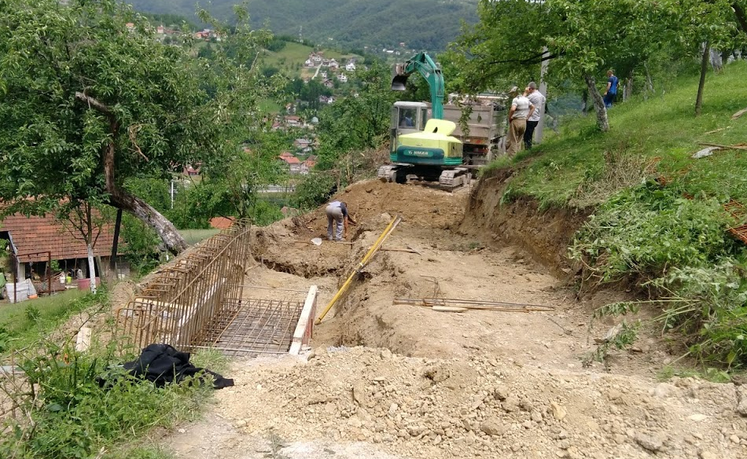
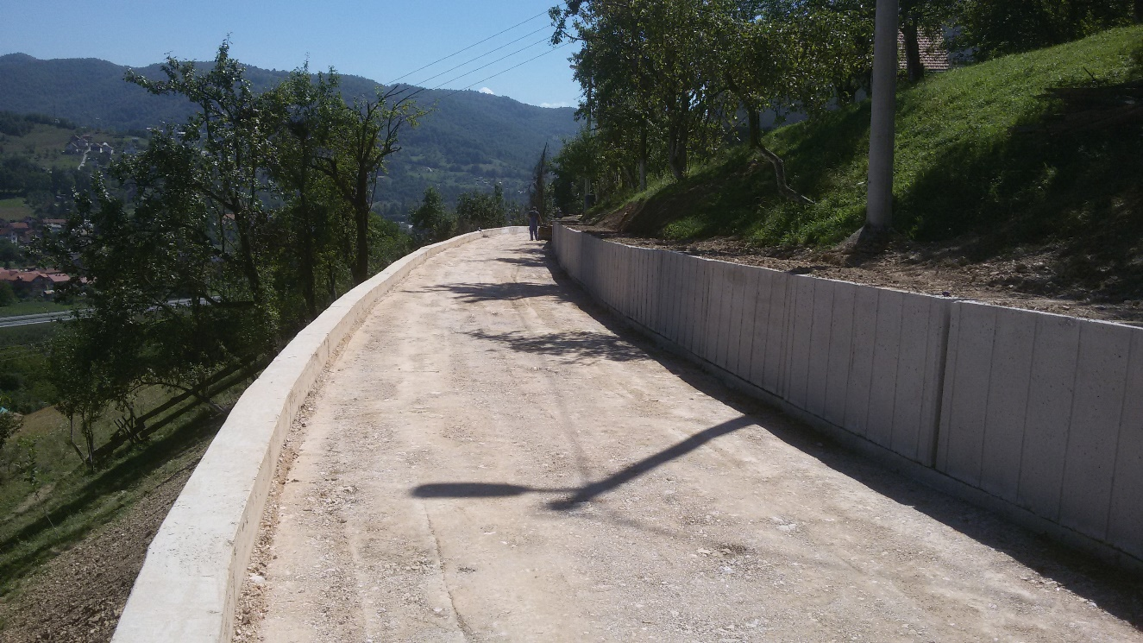
MEHTEFČIĆ/RAVNE

Slide 14
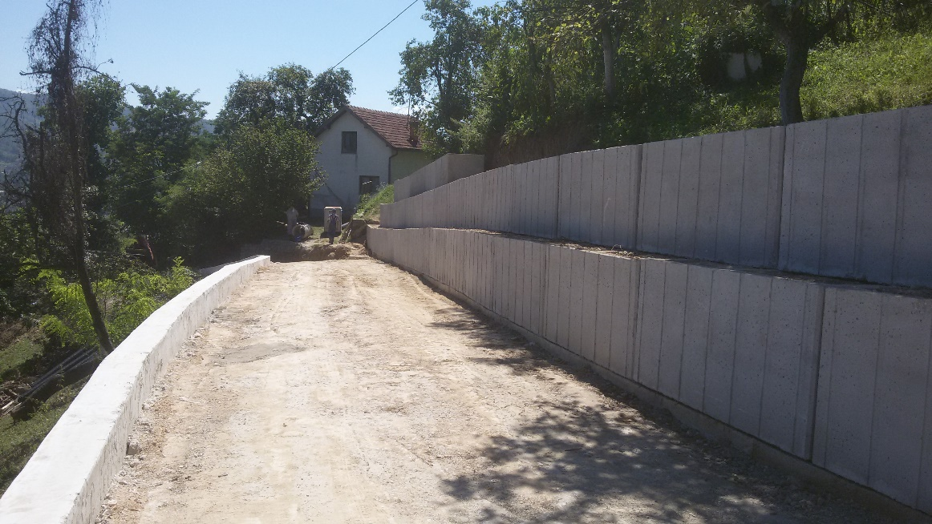
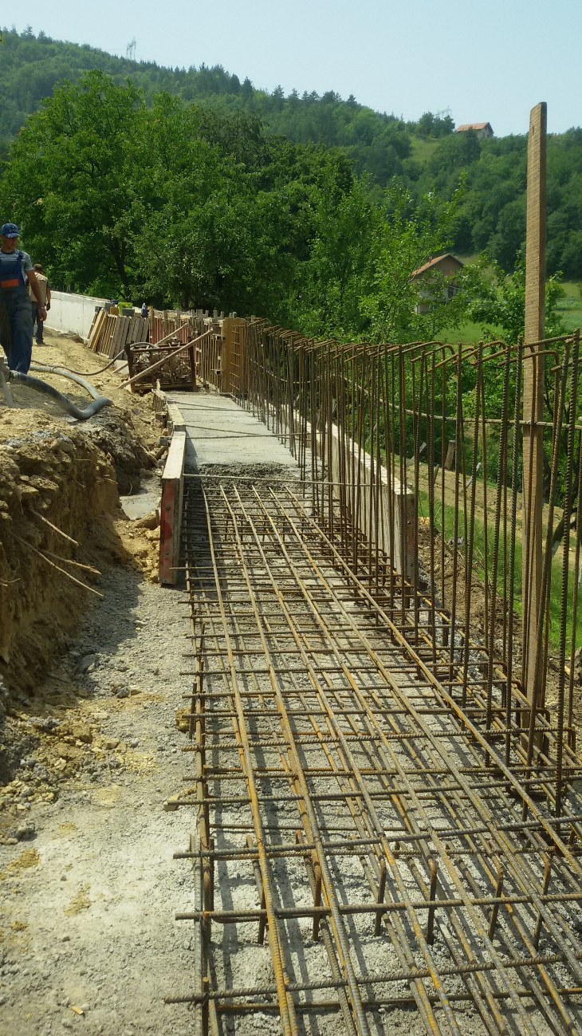
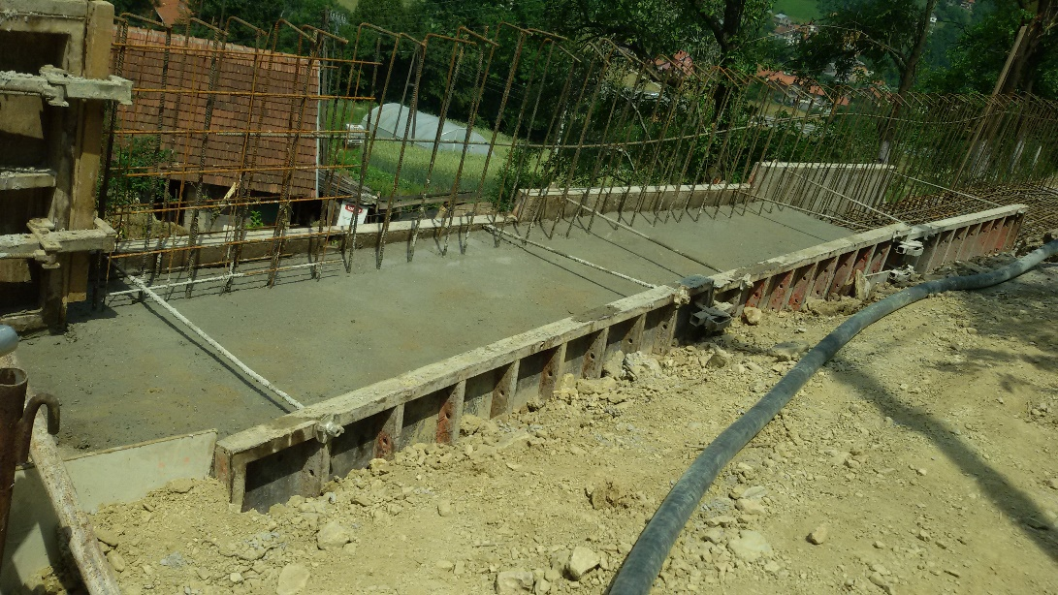
MEHTEFČIĆ/RAVNE

Slide 15
MUJE ŠEJTE 66 i 120
VRIJEDNOST RADOVA: 32.182,55 KM
IZVOR FINANSIRANJA: Općina Vogošća, Zavod za izgradnju Kantona Sarajevo i Kantonalna uprava civilne zaštite
IZVOĐAČ RADOVA: GRAKOP d.o.o. Kiseljak
NADZOR: Zavod za izgradnju Kantona Sarajevo

Slide 16
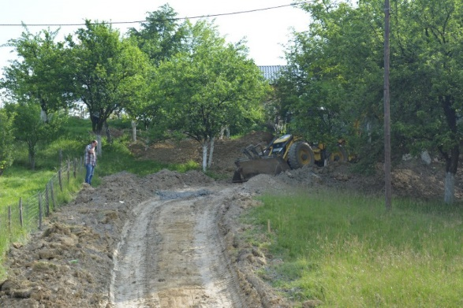
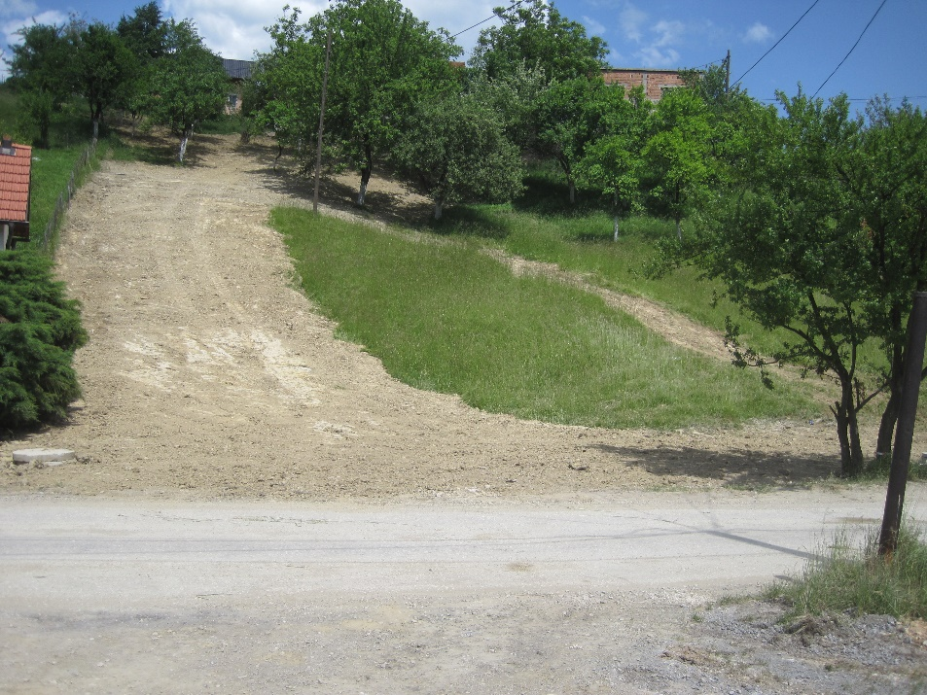
MUJE ŠEJTE 66
BROJ OBJEKATA U ZONI KLIZIŠTA: 4
ZNAČAJ PROJEKTA i IZVEDENI RADOVI:
Osigurana stabilnost padine dreniranjem podzemnih voda. Osigurana ukupno 4 stambena objekta kao i nekoliko pomoćnih.
Ugrađeno ukupno 105m PP dvoslojnih korugiranih cijevi profila DN250mm (drenažne) i DN 300mm (kanalizacione).

Slide 17
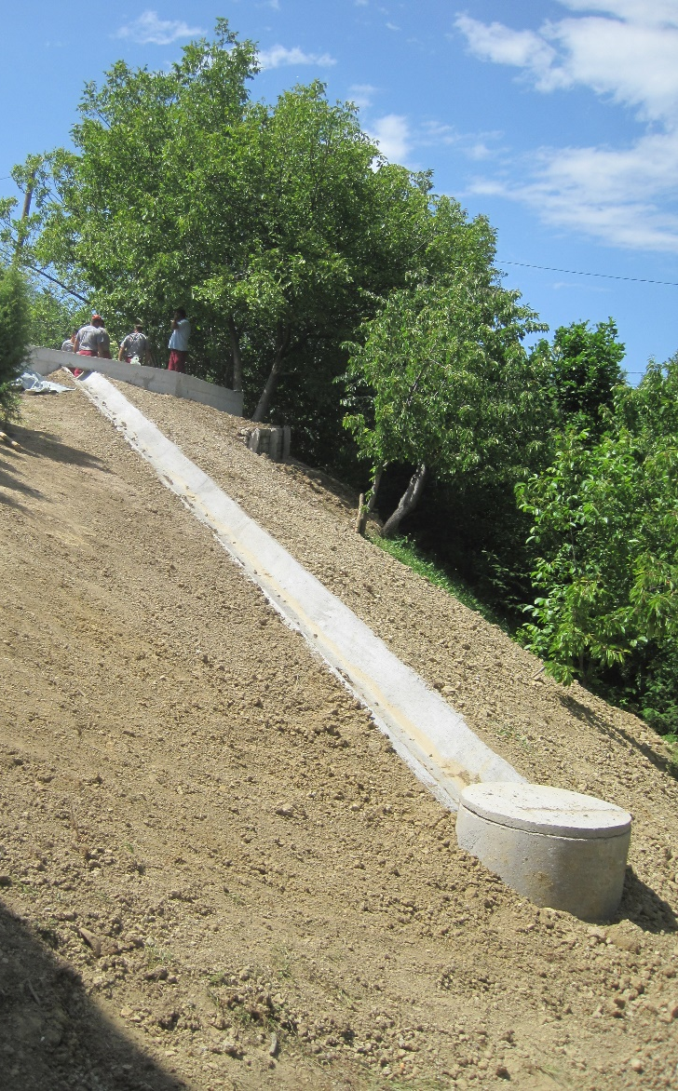
MUJE ŠEJTE 120
BROJ OBJEKATA U ZONI KLIZIŠTA: 1
ZNAČAJ PROJEKTA i IZVEDENI RADOVI:
Osigurana stabilnost padine na navedenoj mikrolokaciji. Spriječeno širenje klizišta ka stambenom objektu.
Riješeno oticanje oborinskih voda ugradnjom poprečne rešetke, betonskih ivičnjaka i izgradnjom betonske kanalice.
Izvedena AB potporna konstrukcija dužine 11m kao mjera stabilizacije pristupnog puta.

Slide 18
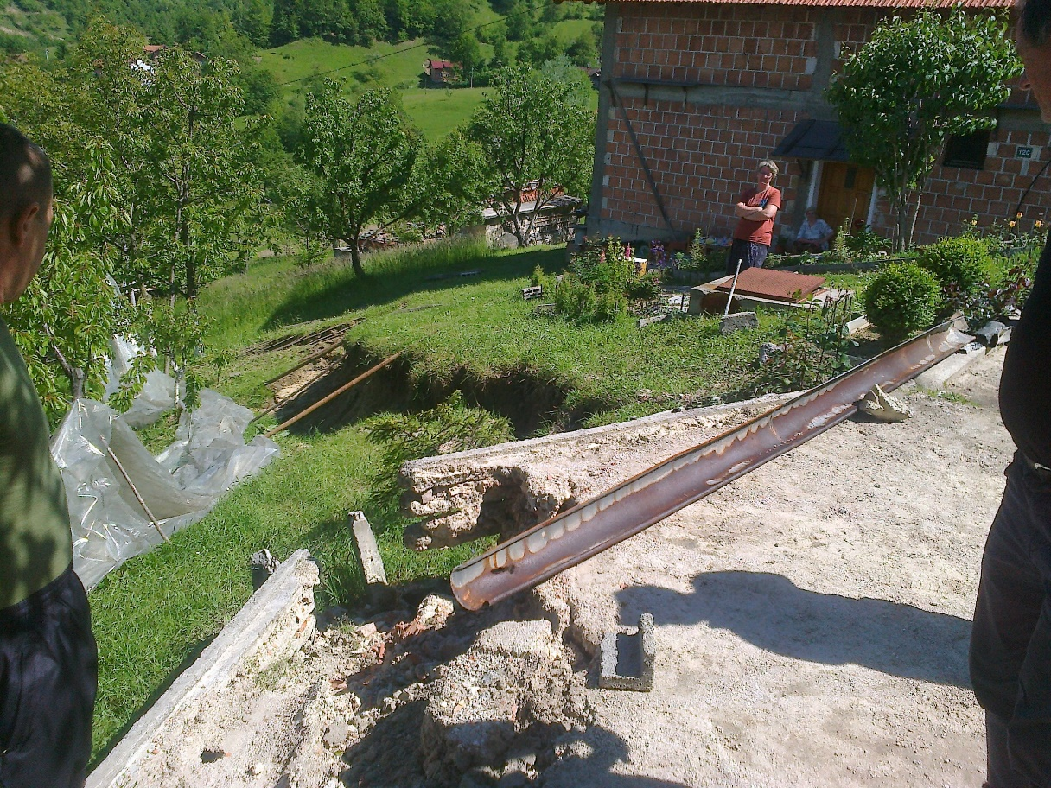
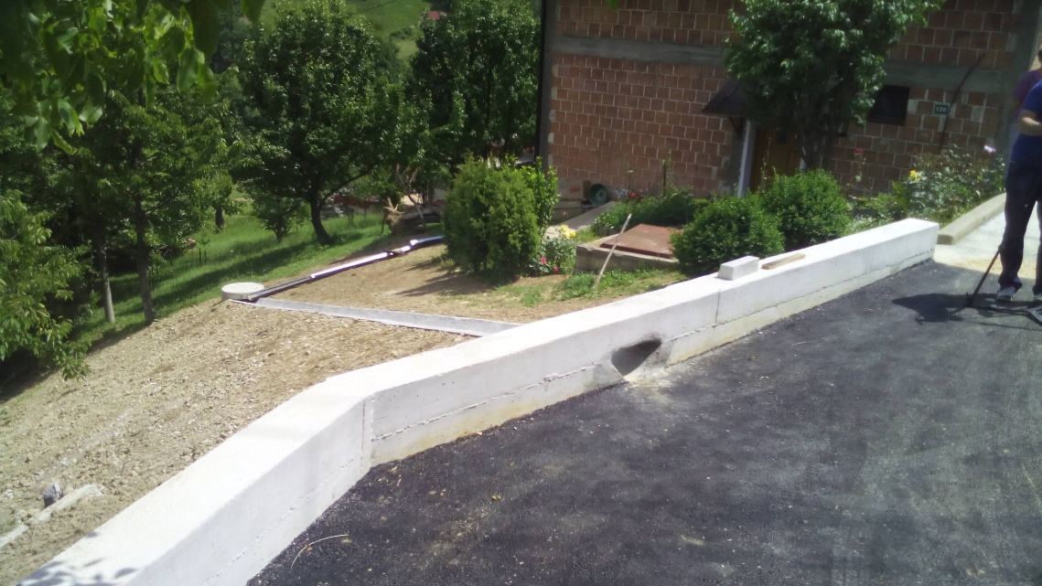
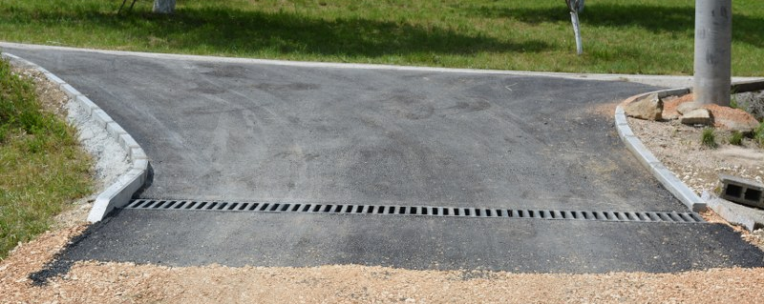
MUJE ŠEJTE 120

Slide 19
UGORSKO II/21
VRIJEDNOST RADOVA: 17.545,73 KM
IZVOR FINANSIRANJA: Općina Vogošća, Zavod za izgradnju Kantona Sarajevo i Kantonalna uprava civilne zaštite
IZVOĐAČ RADOVA: SELA d.o.o. Sarajevo
NADZOR: Zavod za izgradnju Kantona Sarajevo
BROJ OBJEKATA U ZONI KLIZIŠTA: 2
ZNAČAJ PROJEKTA i IZVEDENI RADOVI:
Osigurana stabilnost padine koja gravitira prema potoku Borovac i stambeni objekat koji je pokretanjem klizišta pretrpio određena oštećenja.
Izvedena je AB potporna konstrukcija na kontraforima dužine 20m.
Položena je drenaža iznad AB zida i izgrađen kolektor za kontrolisanu odvodnju dreniranih voda u dužini od 35m (obje cijevi su PP dvoslojne korugirane, promjera 250mm).

Slide 20
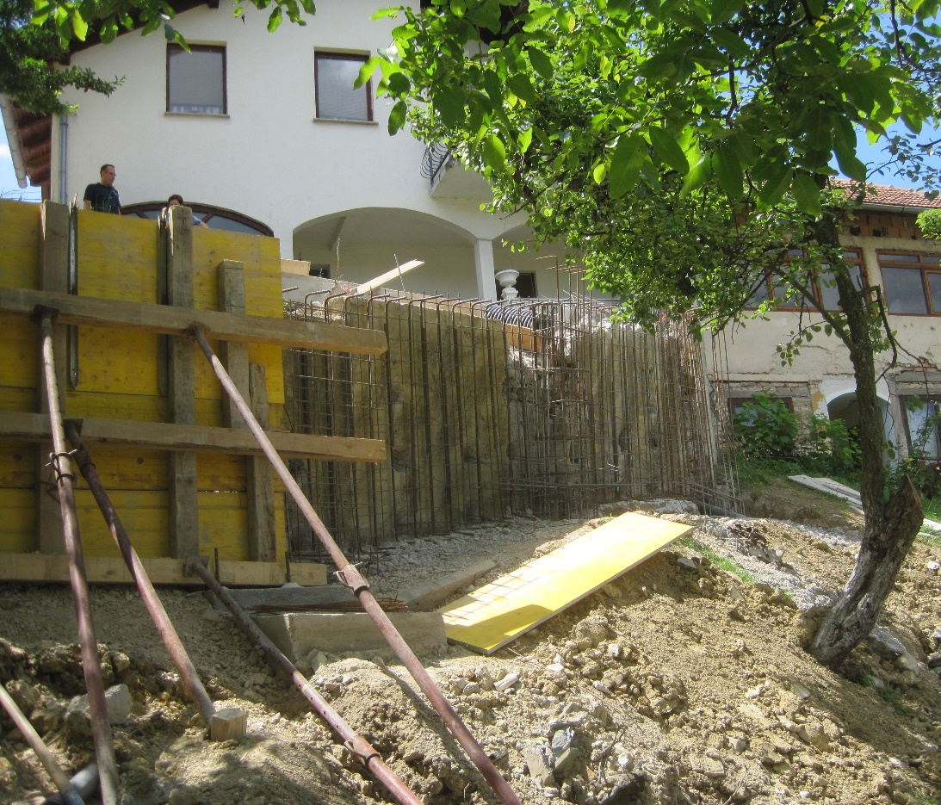
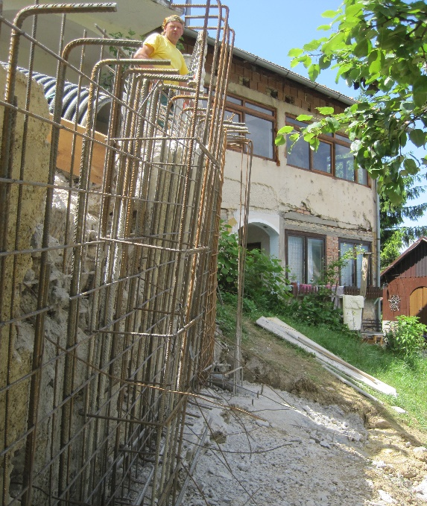
UGORSKO II/21

Slide 21
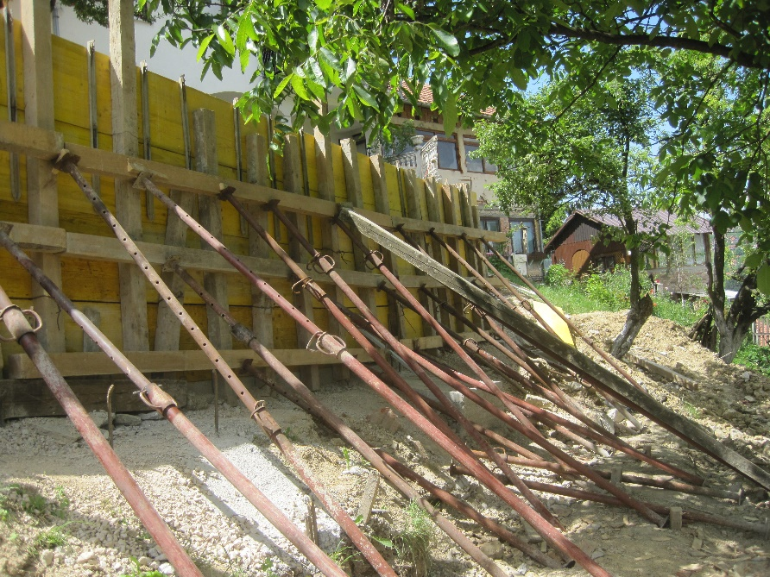
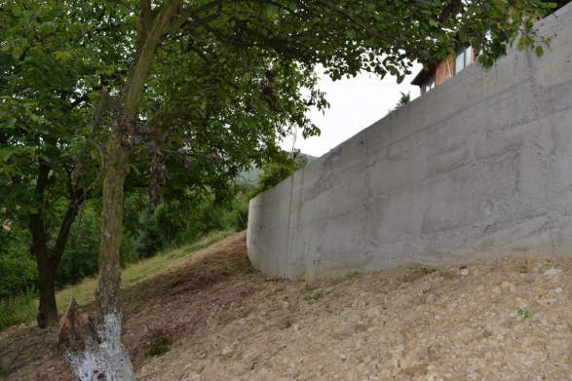
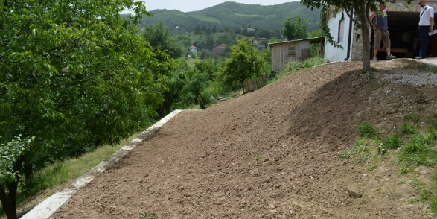
UGORSKO II/21

Slide 22
GORA br. 3
VRIJEDNOST RADOVA: 211.842,76 KM
IZVOR FINANSIRANJA: Ministarstvo privrede Kantona Sarajevo i Općina Vogošća
IZVOĐAČ RADOVA: GPI d.o.o. Konjic
NADZOR: Zavod za izgradnju Kantona Sarajevo
BROJ OBJEKATA U ZONI KLIZIŠTA: 5
ZNAČAJ PROJEKTA i IZVEDENI RADOVI:
Zaštita direktno ugroženog objekta Osnovne škole u naselju Gora, 2 stambena objekta u neposrednoj blizini, 1 gospodarskog i 1 vikend objekta, kao i zaštita magistralnog puta M18 koji je indirektno ugrožen klizištem.
Izvedena je obostrana regulacija korita rijeke Ljubine u dužini od 90m.
Izgradnja stabilizacionog praga širine 3m koji će služiti i kao rampa za prelazak na drugu obalu u vrijeme niskih vodostaja.

Slide 23
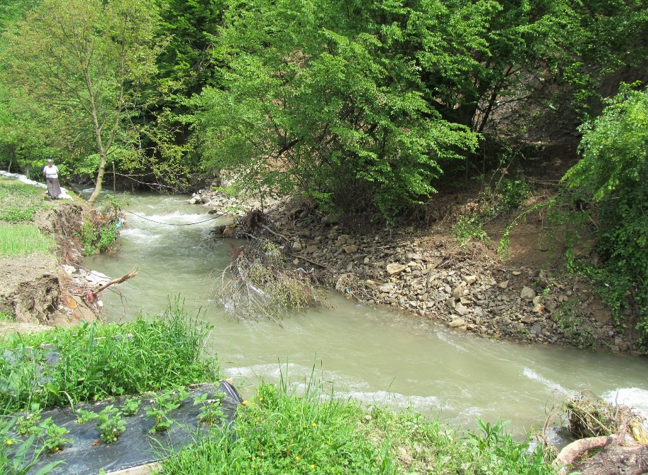
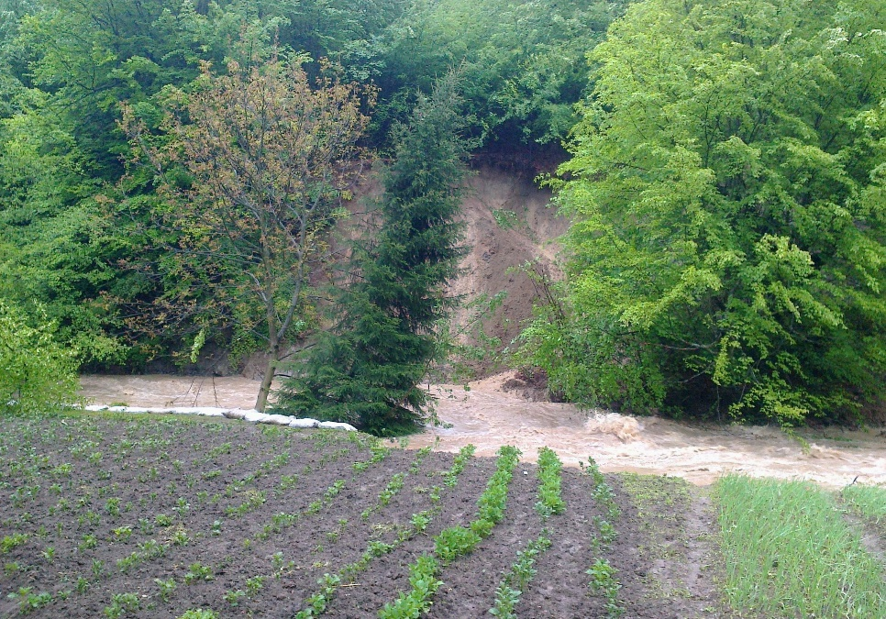
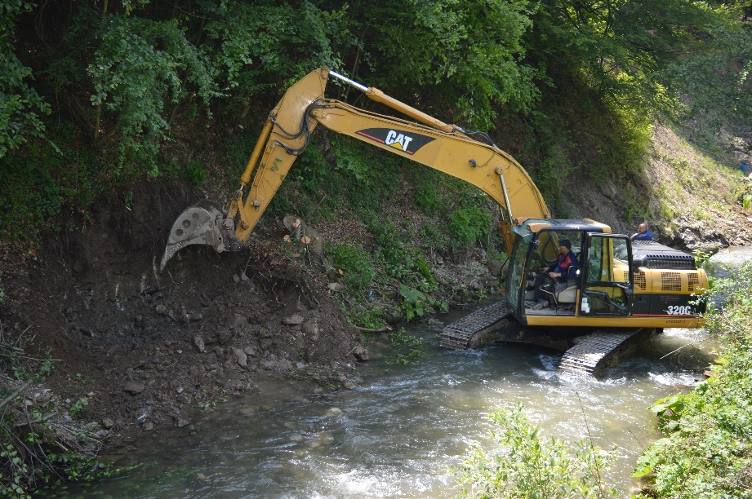
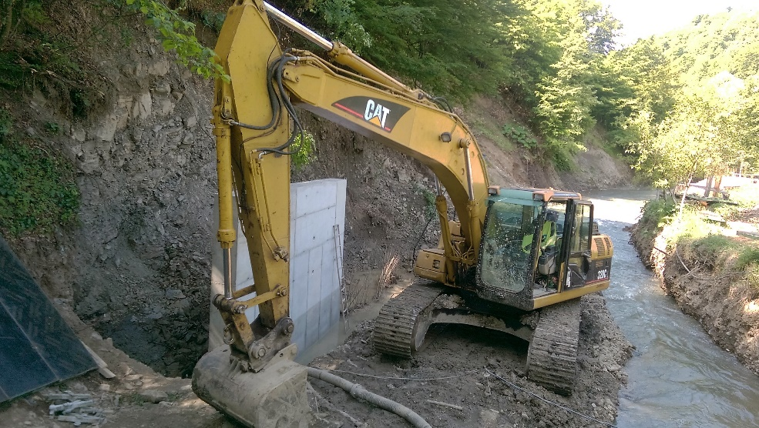
GORA br. 3

Slide 24
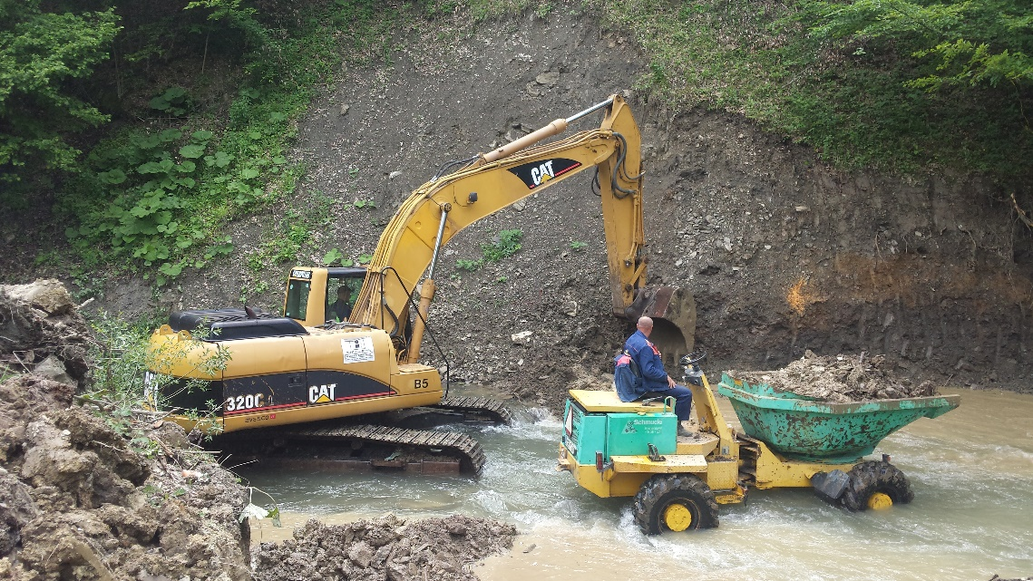
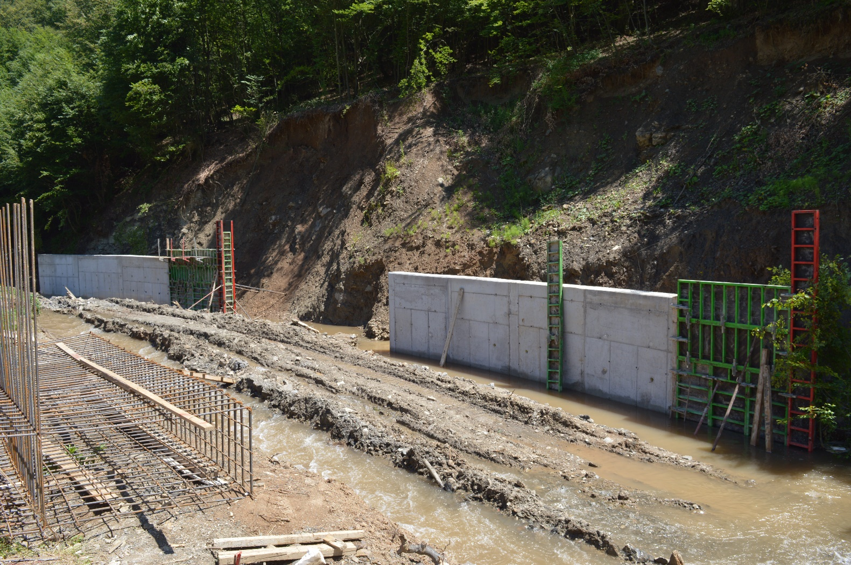
GORA br. 3

Slide 25
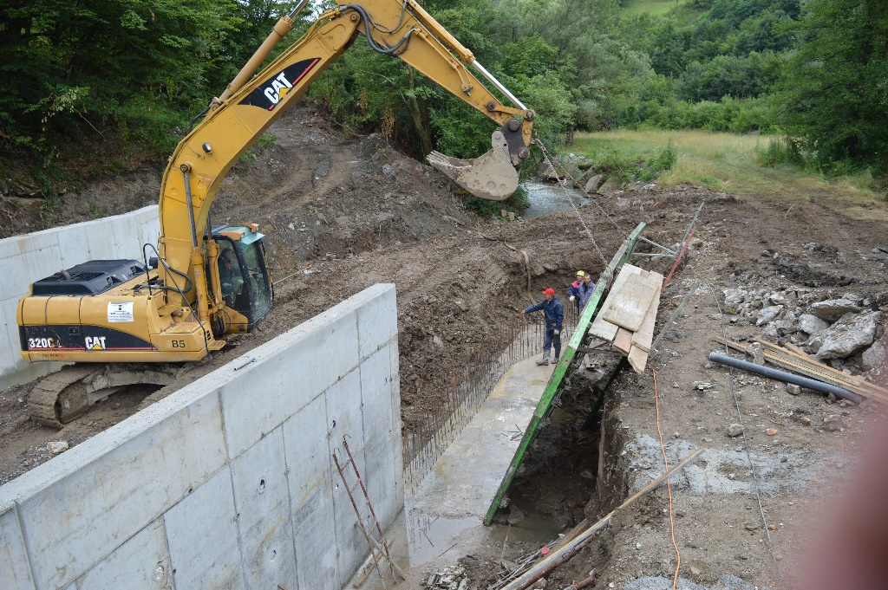
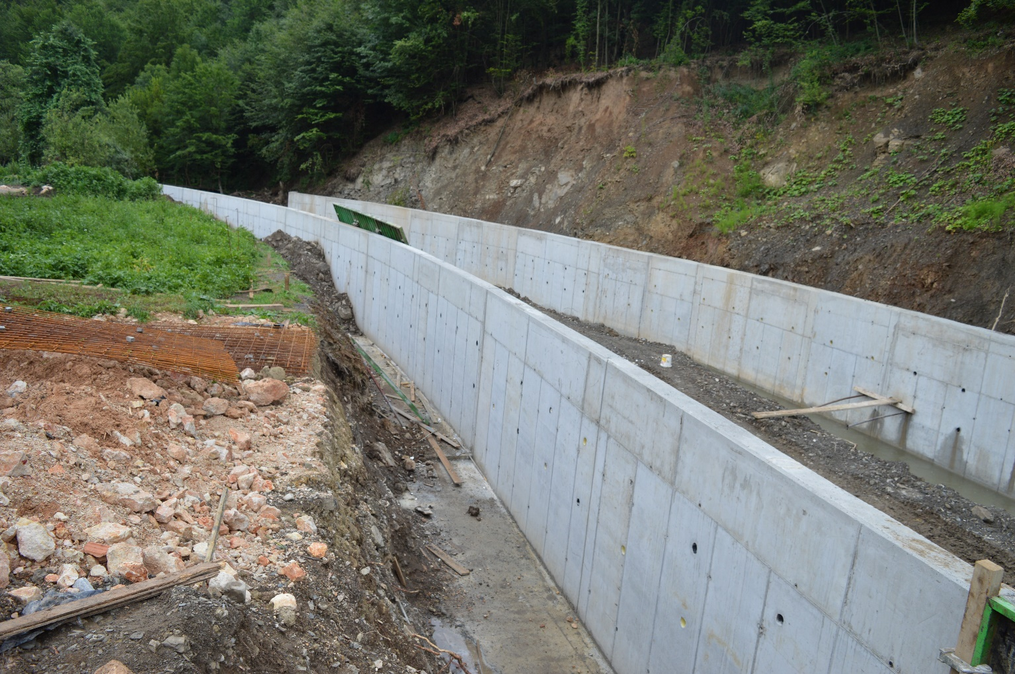
GORA br. 3

Slide 26
UGORSKO II/46
VRIJEDNOST RADOVA: 37.065,00 KM
IZVOR FINANSIRANJA: Općina Vogošća, Zavod za izgradnju Kantona Sarajevo i Kantonalna uprava civilne zaštite
IZVOĐAČ RADOVA: MGBH d.o.o. Sarajevo
NADZOR: Zavod za izgradnju Kantona Sarajevo
BROJ OBJEKATA U ZONI KLIZIŠTA: 4
ZNAČAJ PROJEKTA i RADOVI KOJI ĆE BITI IZVEDENI:
Stabilizacija pokrenute padine dreniranjem podzemnih voda.
Osiguranje stambenih objekata i lokalnih saobraćajnica iznad i ispod tijela klizišta.
550m3 iskopa zemljanog materijala.
Ugradnja 235m3 kamenog materijala za izradu drenažnih rebara.
Izvođenje drenažnih kolektora DN250mm i DN300mm u dužini od 230m.

Slide 27
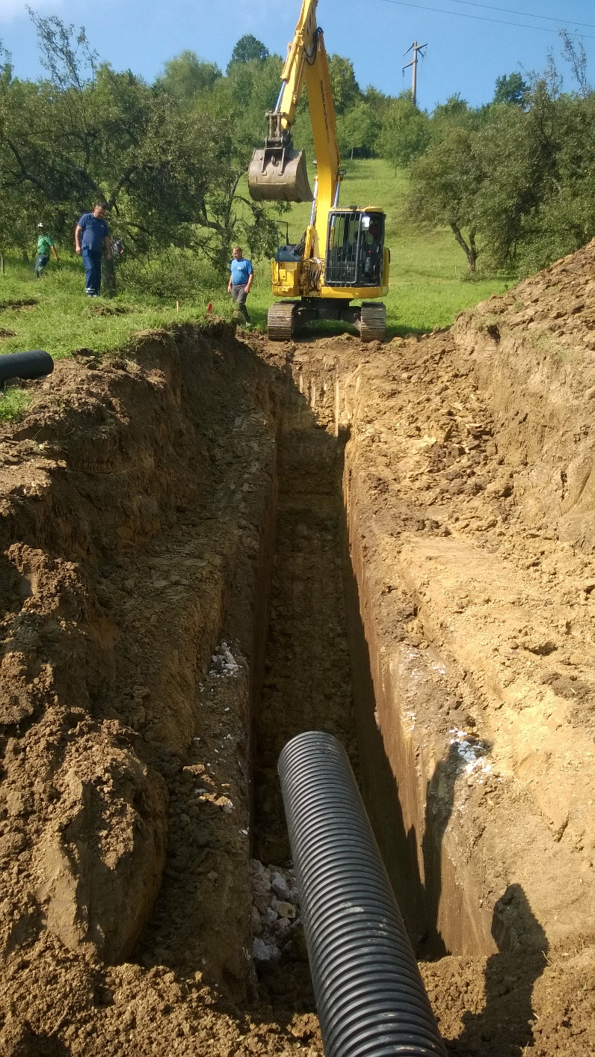
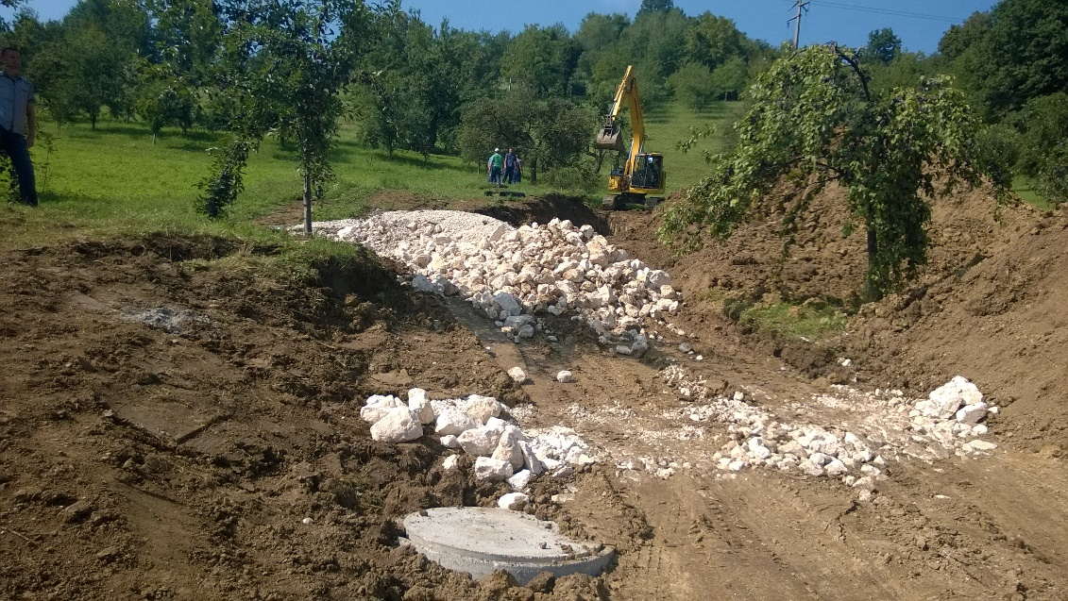
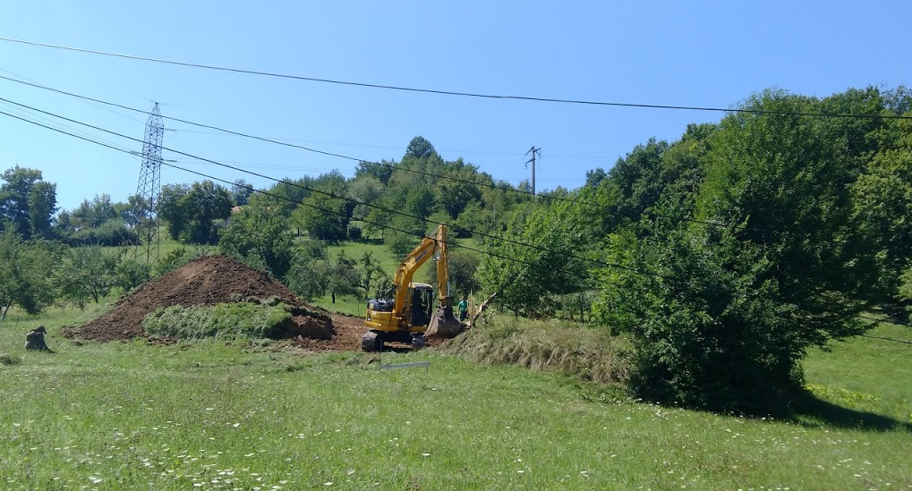
UGORSKO II/46

Slide 28
HITNE INTERVENCIJE U 2016. GOD.
LJUBINA br. 8
UGRADNJA GABIONA ZA STABILIZACIJU DIJELA PADINE IZNAD STAMBENOG OBJEKTA.
TIHOVIĆI/GRAB
IZGRADNJA DRENAŽNIH KOLEKTORA I KANALICA ZA PRIKUPLJANJE OBORINSKIH VODA U ZONI LOKALNOG PUTA U NASELJU GRAB KAO MJERA SANACIJE LOKACIJE VISOKOG RIZIKA.
ORAHOV BRIJEG do br. 14
PRIHVAT OBORINSKIH VODA I ODVODNJA FEKALNE KANALIZACIJE DO KOLEKTORA U KORITU POTOKA DUMAČA.
IZVOR FINANSIRANJA: Budžet Općine Vogošća

Slide 29
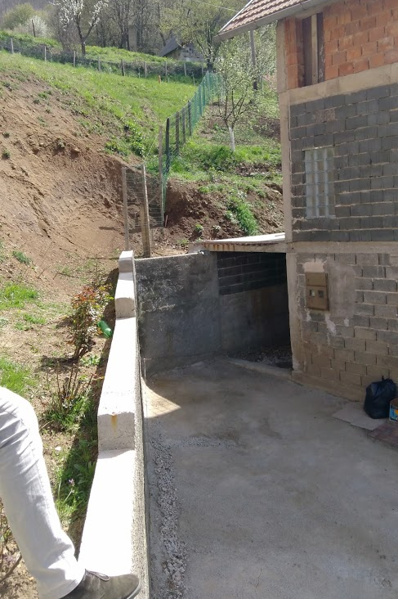
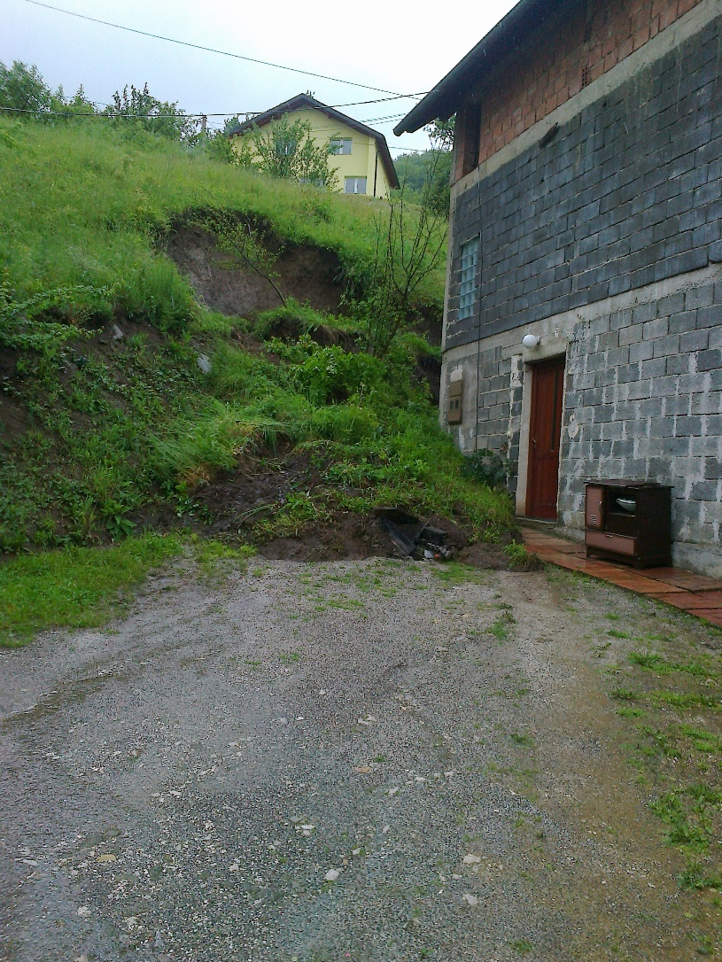
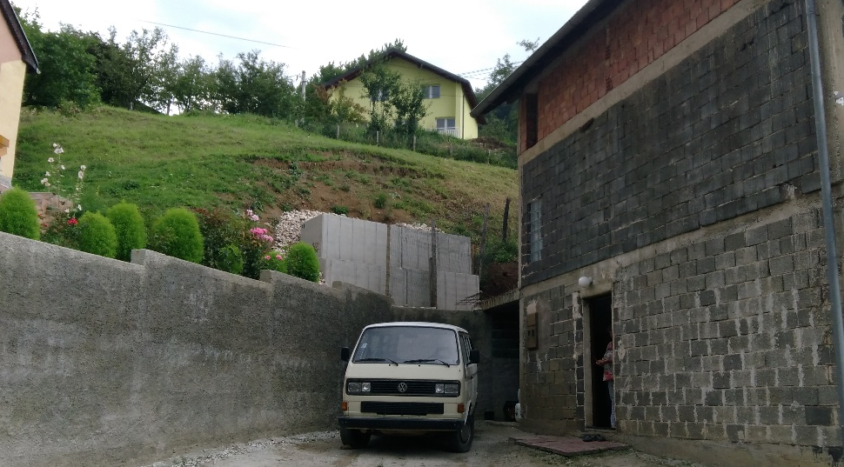
LJUBINA br. 8

Slide 30
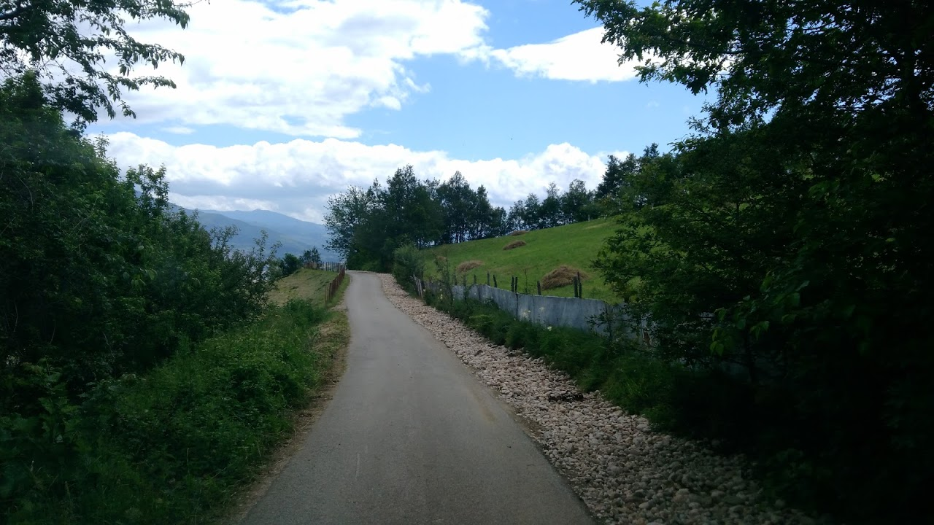
GRAB
DRENAŽA UZ LOKALNI PUT

Slide 31
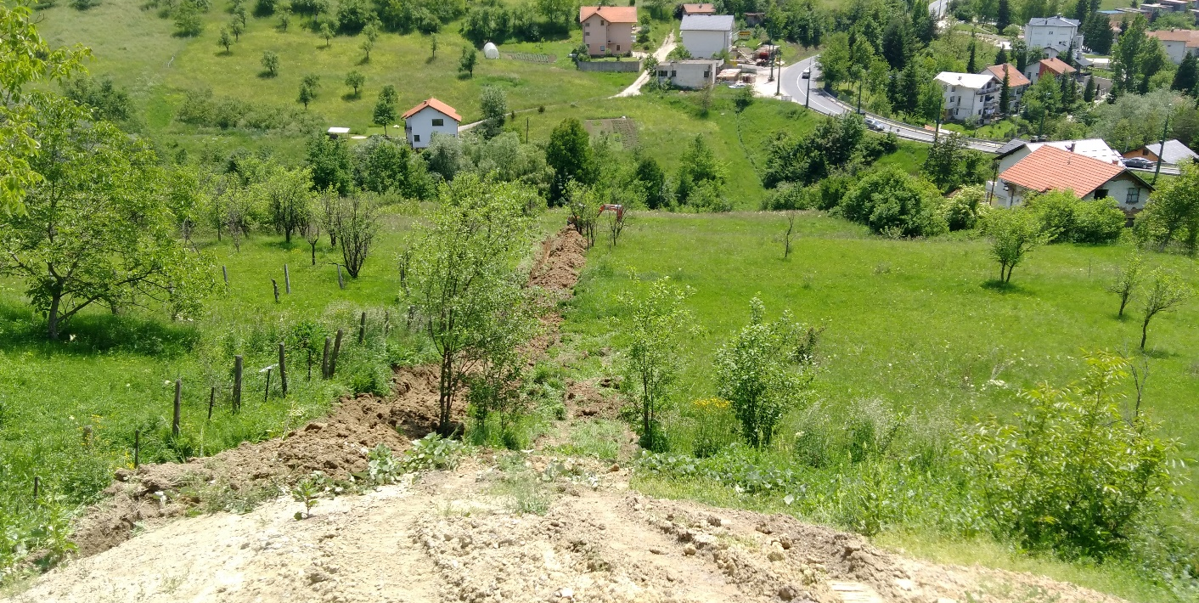
ORAHOV BRIJEG do br. 14

Slide 32
UKUPNO ULOŽENA SREDSTVA U 2016. GODINI: 839.564,30 KM
NA PODRUČJU OPĆINE VOGOŠĆA

Slide 33
LOKACIJE ZA PROJEKTOVANJE U 2016. GODINI
(završeno)
(čeka se isporuka)
(čeka se isporuka)
(čeka se isporuka)
(čeka se isporuka)
(čeka se isporuka)
GORNJA JOŠANICA I
POTUROVIĆI br. 27
POTUROVIĆI br. 33
DONJA VOGOŠĆA do br. 50
GORA br. 14
MIHOLJIĆI br.18
UKUPNA VRIJEDNOST: 71.884,80 KM
PROJEKTANT: Građevinski fakultet Sarajevo Institut za geologiju i geotehniku
NARUČILAC: Zavod za izgradnju Kantona Sarajevo i Općina Vogošća

Slide 34
OKVIRNI PLAN ZA 2017. GODINU
IZVOĐENJE:
1. KAMENICA I/13 (sanacija klizišta i trajna regulacija korita Ljubine)
2. KAMENICA I/43 (sanacija klizišta i trajna regulacija korita Ljubine)
LOKACIJE PROJEKTOVANE U 2016. GODINI:
3. GORNJA JOŠANICA I
4. POTUROVIĆI br. 27
5. POTUROVIĆI br. 33
6. DONJA VOGOŠĆA do br. 50
7. GORA br. 14
8. MIHOLJIĆI br.18
PROJEKTOVANJE:
1. DRESKOVAČA II
2. RAVNE/POBREŽAK
3. SVRAKE IV
4. TIHOVIĆI/GRAB i MEZARJE

Slide 35
ZAHVALJUJEMO SE:
ZAVODU ZA IZGRADNJU KANTONA SARAJEVO
KANTONALNOJ UPRAVI CIVILNE ZAŠTITE / KANTONALNOM ŠTABU CZ
MINISTARSTVU PRIVREDE KANTONA SARAJEVO

Slide 36
HVALA NA PAŽNJI!
VOGOŠĆA, august 2016. godine

